Slide 1
Estados Físicos da Matéria
Pedro César Soares de Freitas
freitaspedrocesar@gmail.com

Slide 2
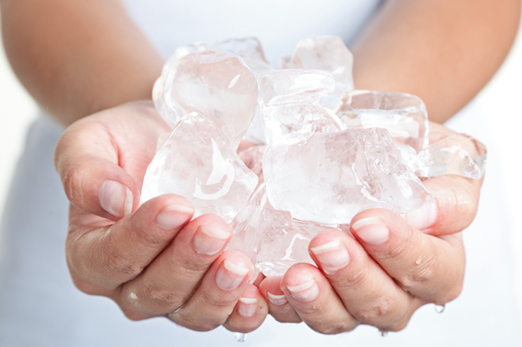

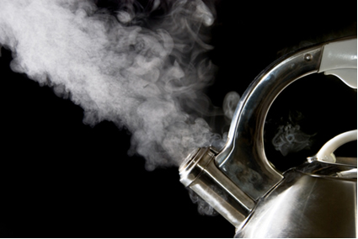
Sólido
Líquido
Gasoso

Slide 3
Estado Sólido
Partículas muito próximas umas das outras, organizadas
Pouca energia disponível, pouca movimentação entre as moléculas
Forma e volume constantes (dificilmente alteráveis)

Slide 5
Estado Líquido
Partículas mais espaçadas que no estado sólido, maior desorganização
Maior quantidade de energia interna, partículas se movem, colidem umas com as outras
A forma é variável, de acordo com o recipiente, mas o volume dificilmente é alterável

Slide 7
Estado Gasoso
Partículas muito espaçadas, grande quantidade de energia interna
Extremamente desorganizadas
Forma e volume são facilmente variáveis

Slide 9
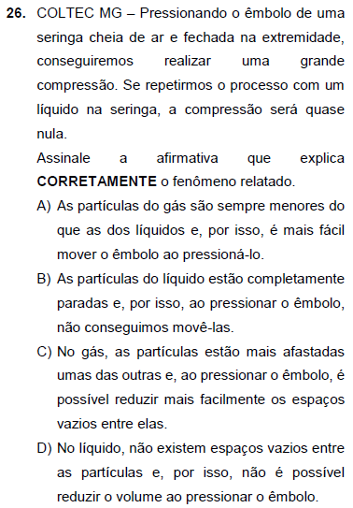

Slide 10
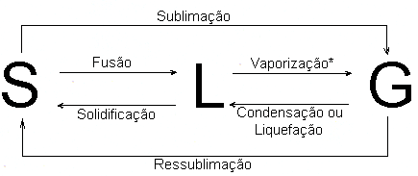
Mudança de estado Físico
Evaporação
Ebulição
Calefação

Slide 11
Sólido
Líquido
Gasoso
Fusão
Absorção de calor
Aumento da energia interna
Desorganização das partículas
Aumento do volume (com algumas exceções)
Vaporização
Absorção de calor
Aumento da energia interna
Desorganização das partículas
Aumento do volume

Slide 12
Sólido
Líquido
Gasoso
Solidificação
Liberação de calor
Diminuição da energia interna
Organização das partículas
Diminuição do volume (com algumas exceções)
Condensação
Liberação de calor
Diminuição da energia interna
Organização das partículas
Diminuição do volume

Slide 13
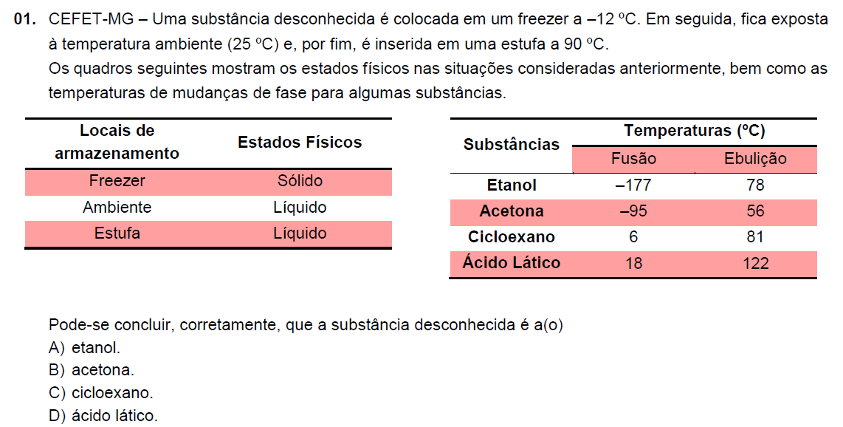

Slide 14
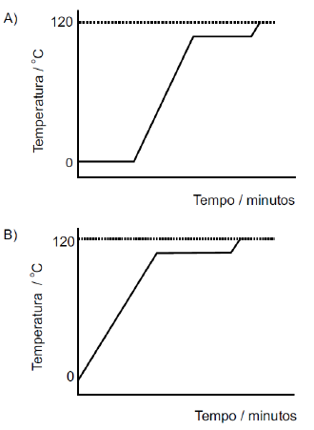
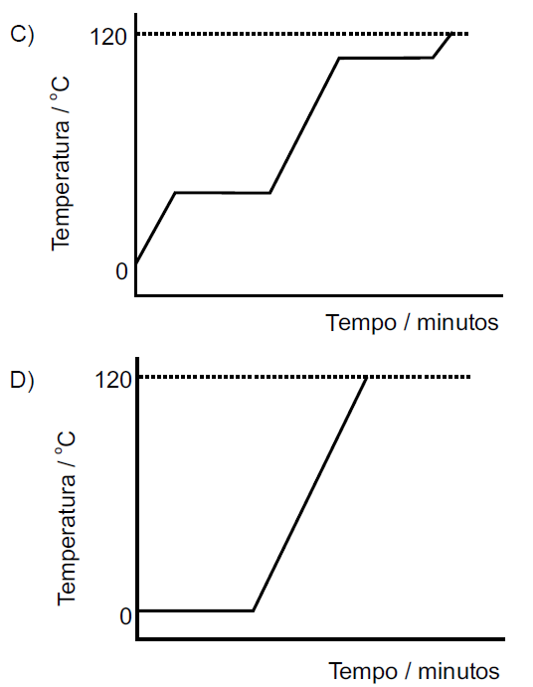
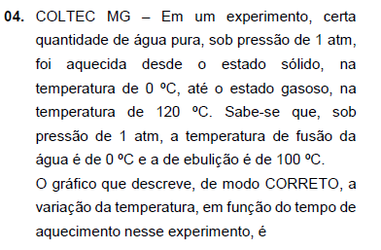

Slide 15
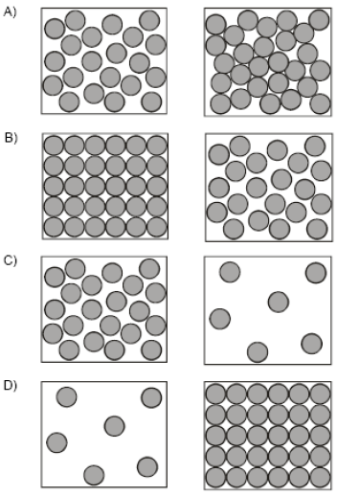
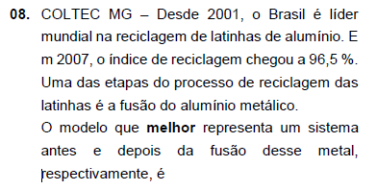

Slide 16
Uma exceção, a água!

